Slide 1
ΦΙΛΟΣΟΦΙΑ ΠΟΛΙΤΙΣΜΟΥ & ΑΙΣΘΗΤΙΚΗ
ΧΕΙΜΕΡΙΝΟ ΕΞΑΜΗΝΟ 2024

Slide 2
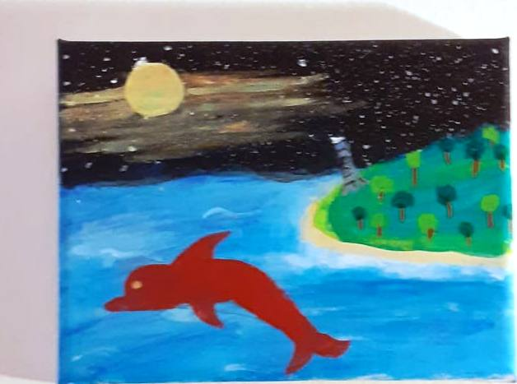

Slide 3


Slide 4
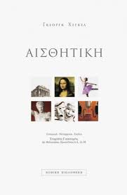
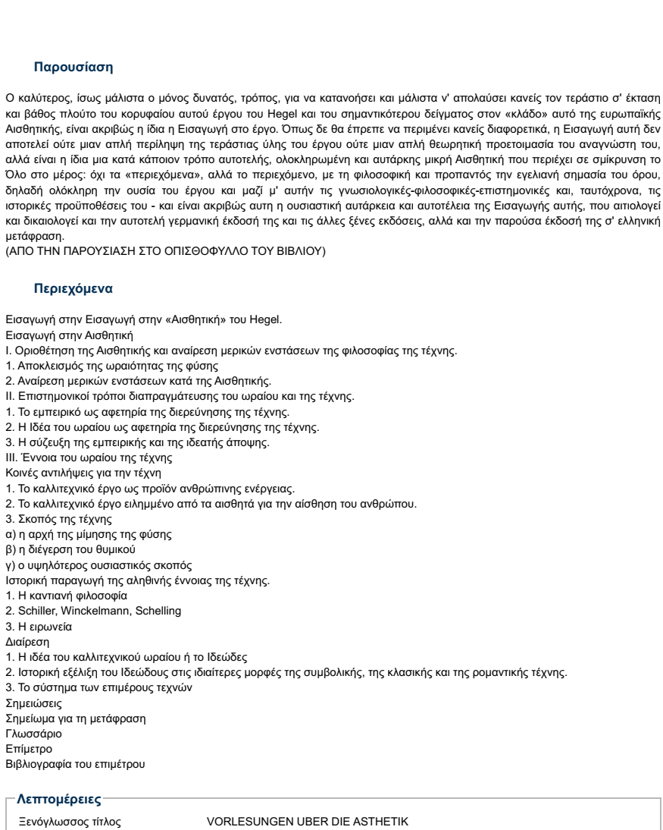



Slide 7
HEGEL F.G. Διαλέξεις για την αισθητική
Η έννοια & φύση του έργου τέχνης
Η παραγωγή & ο σκοπός του έργου τέχνης
Η σχέση ωραίου & αλήθειας
Η τέχνη ως συνάντηση αισθητού & νοητού
Η σημασία του συμβόλου & η λειτουργία του στην ιστορική συγκρότηση/καταγωγή της τέχνης
Μορφή & περιεχόμενο: μια δυναμική σχέση στην κατανόηση της λειτουργίας της τέχνης
Η ιστορία της τέχνης ως εξελικτική διαδικασία

Slide 8
HEGEL F.G. Διαλέξεις για την αισθητική
Η τέχνη ως συνάντηση αισθητού & νοητού

Slide 9
HEGEL F.G. Διαλέξεις για την αισθητική
Η σημασία του συμβόλου & η λειτουργία του
στην ιστορική συγκρότηση/καταγωγή της τέχνης
Μορφή & περιεχόμενο:
μια δυναμική σχέση στην κατανόηση της λειτουργίας της τέχνης
Η ιστορία της τέχνης ως εξελικτική διαδικασία

Slide 10
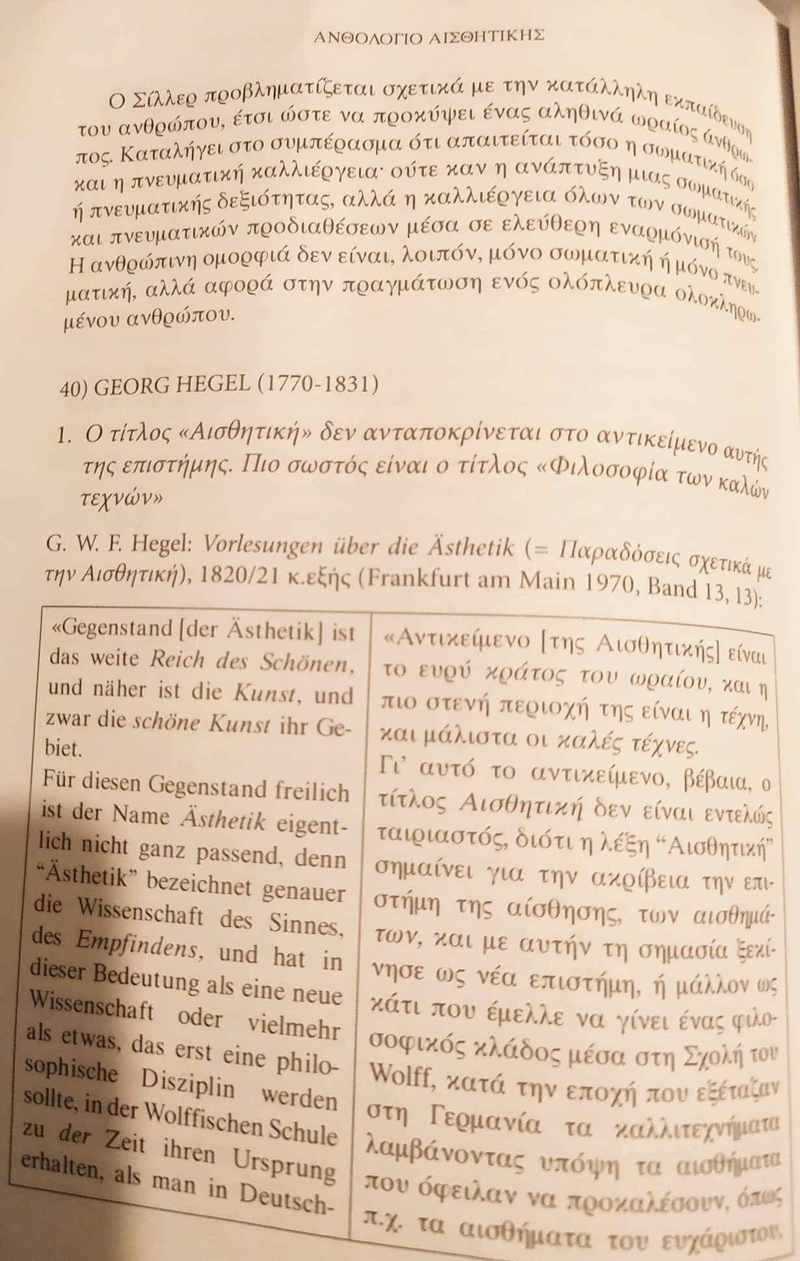
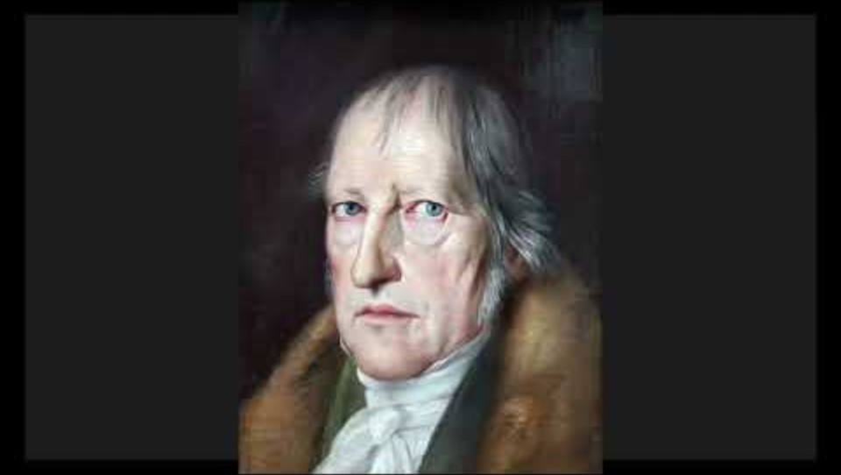

Slide 11
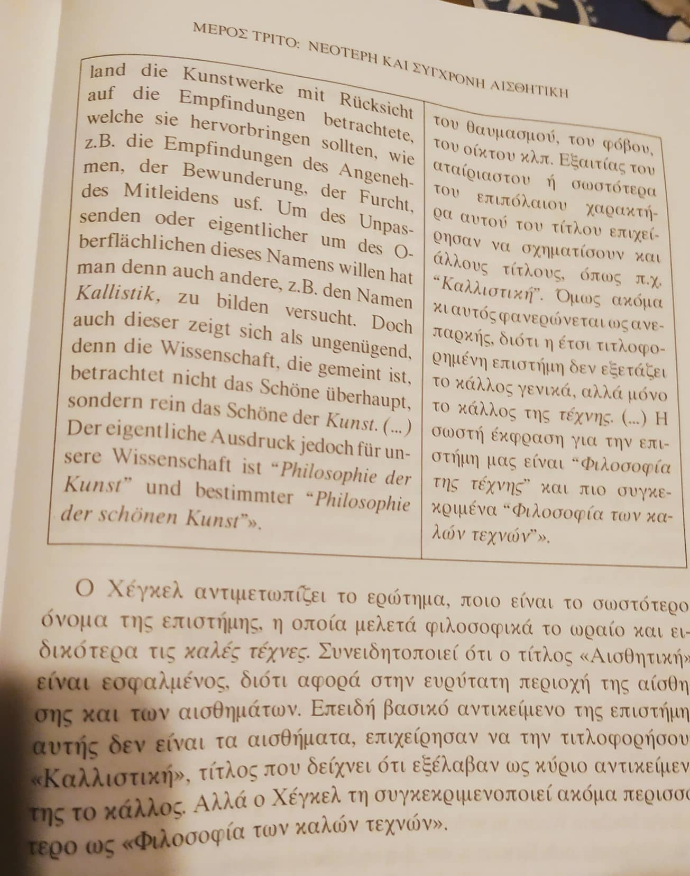

Slide 12
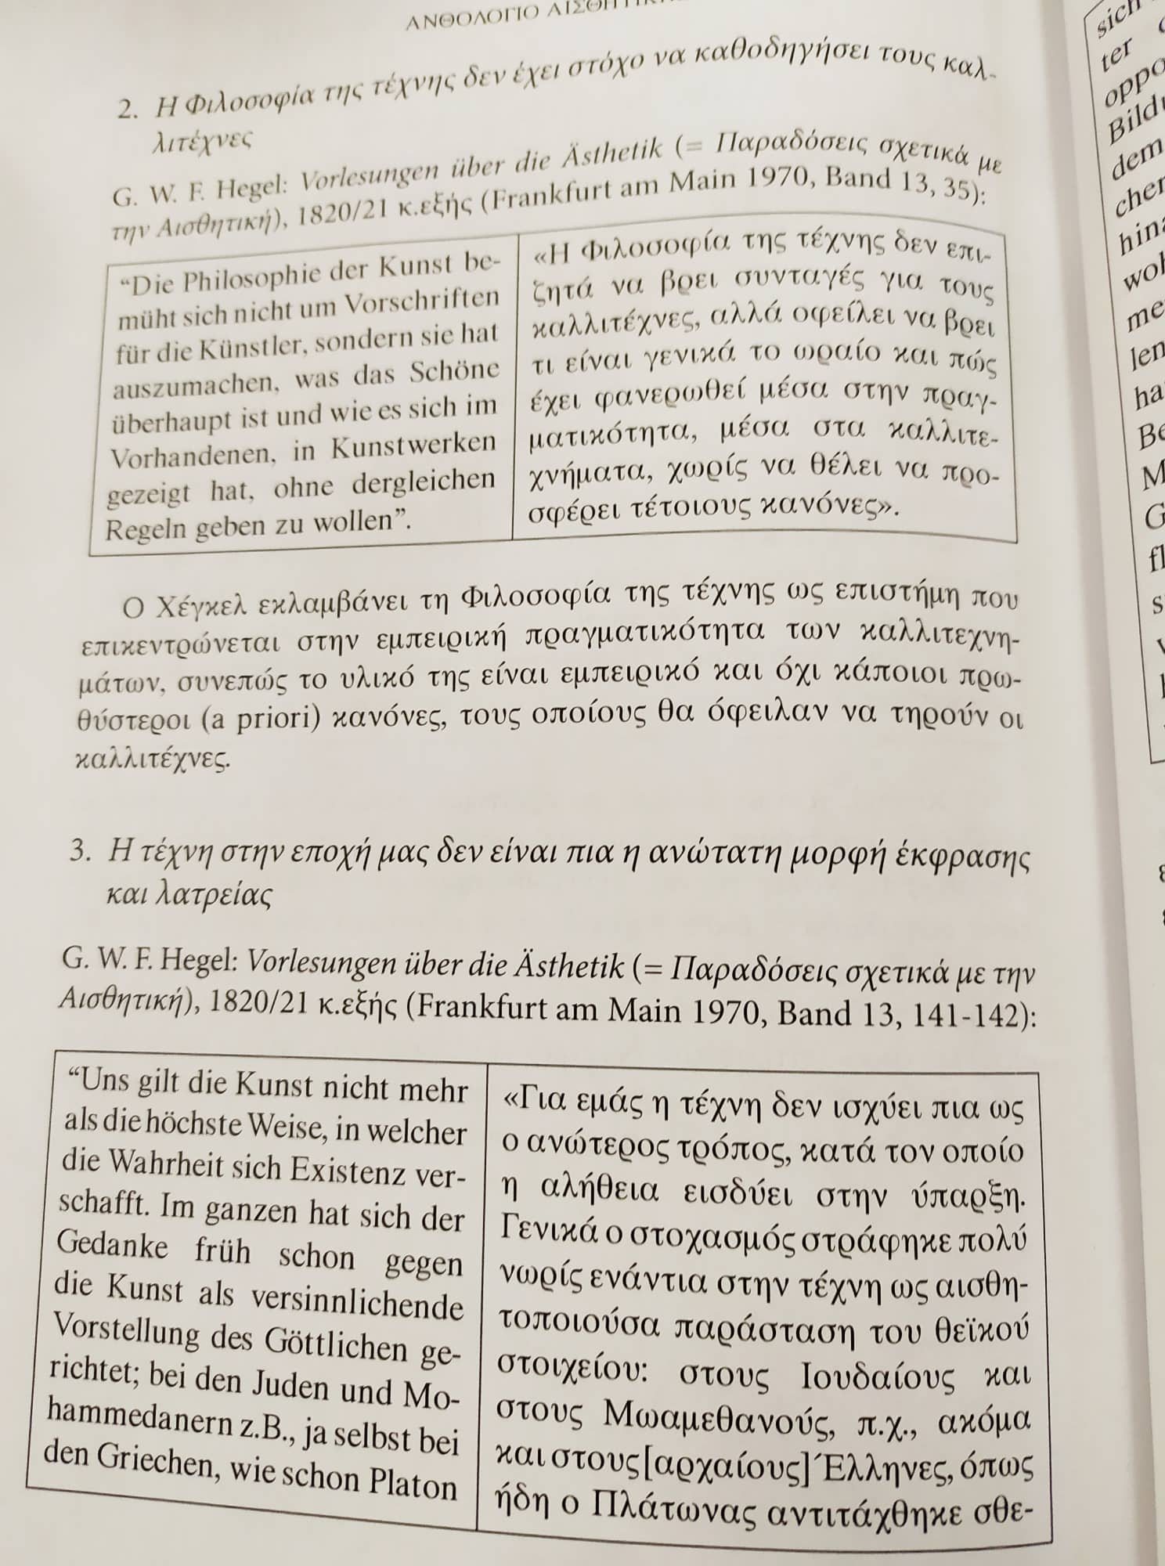

Slide 13
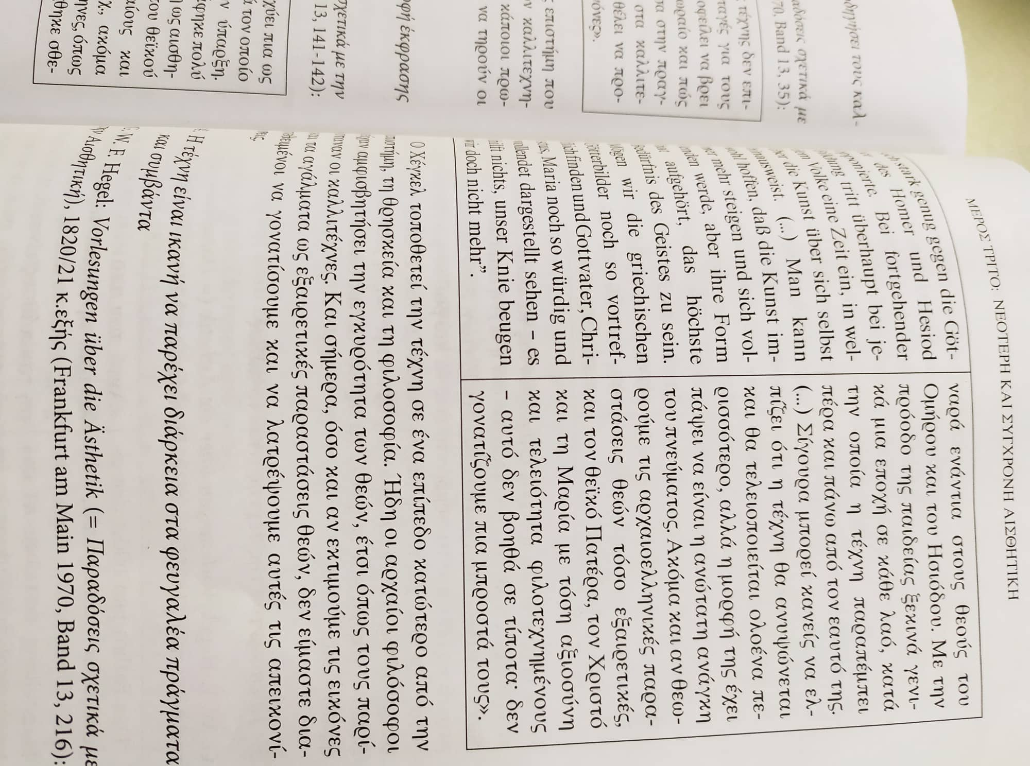

Slide 14
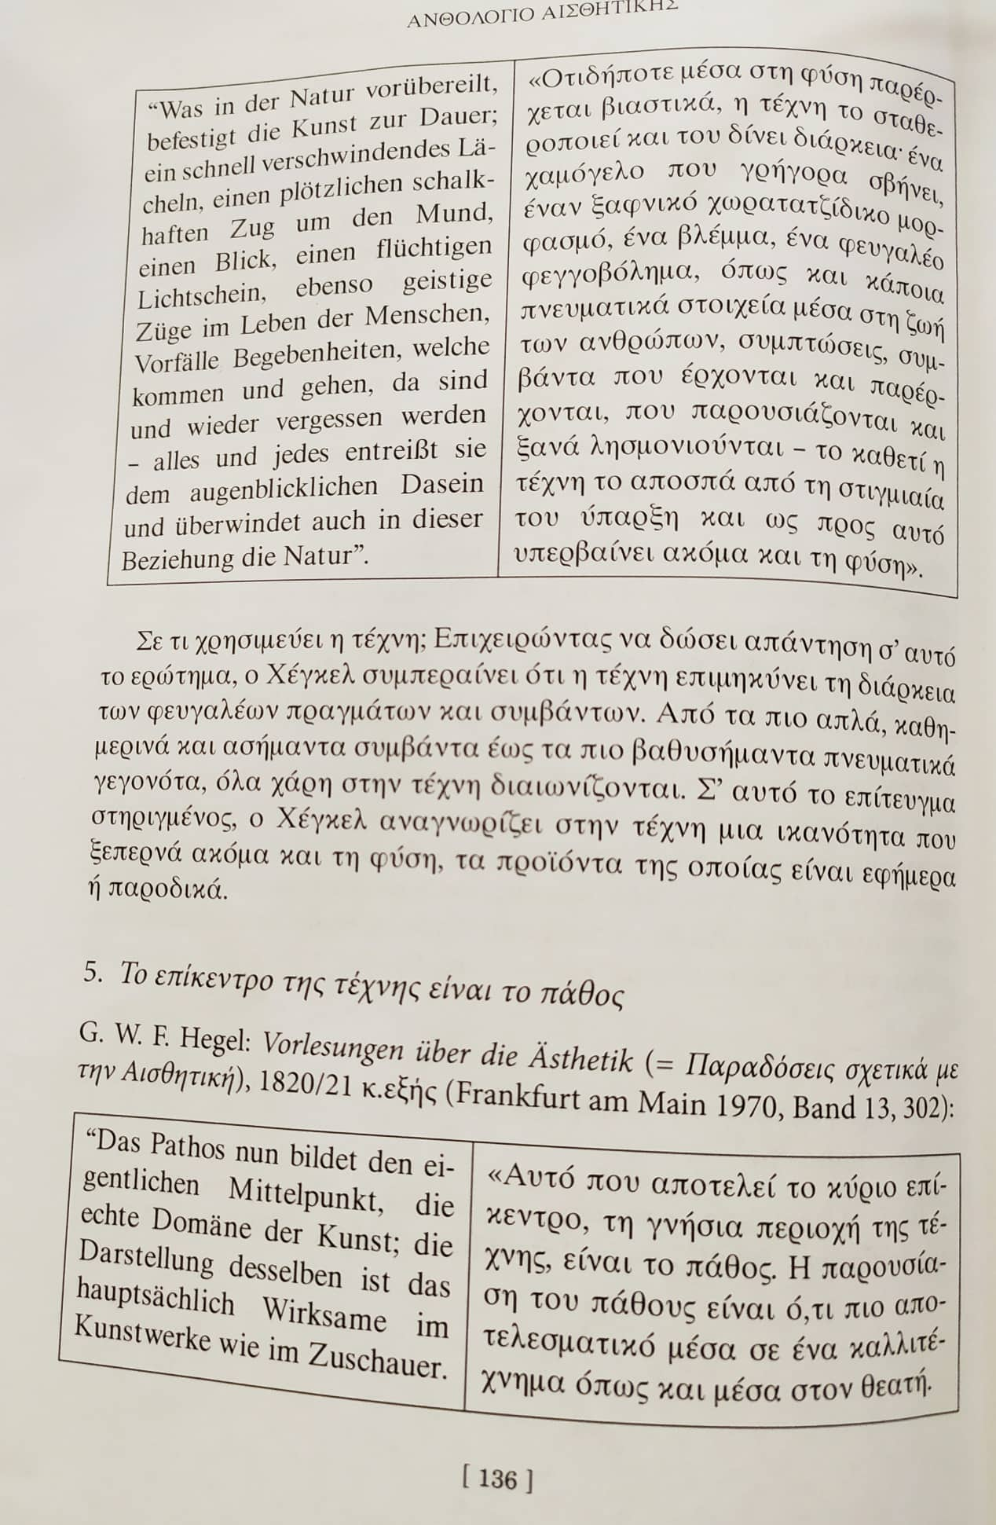

Slide 15
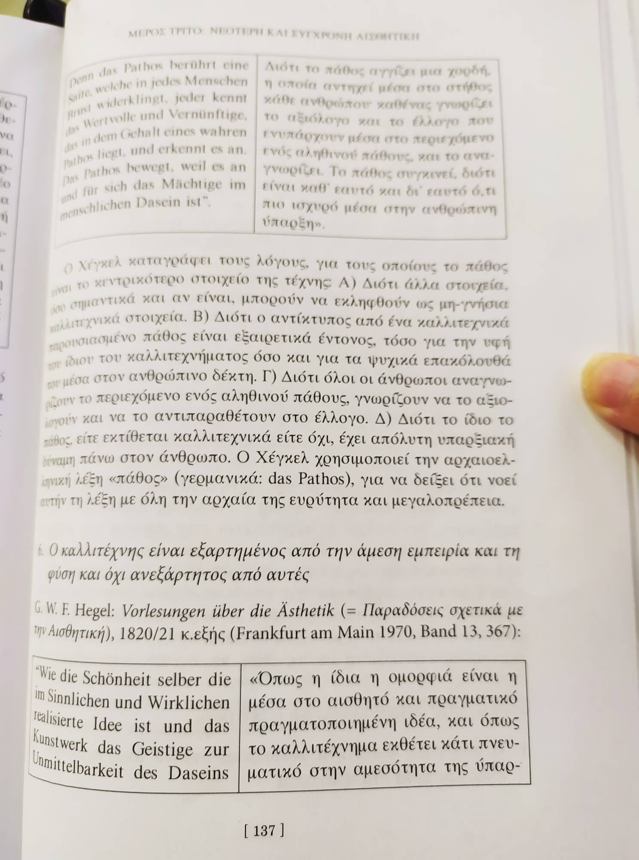

Slide 16
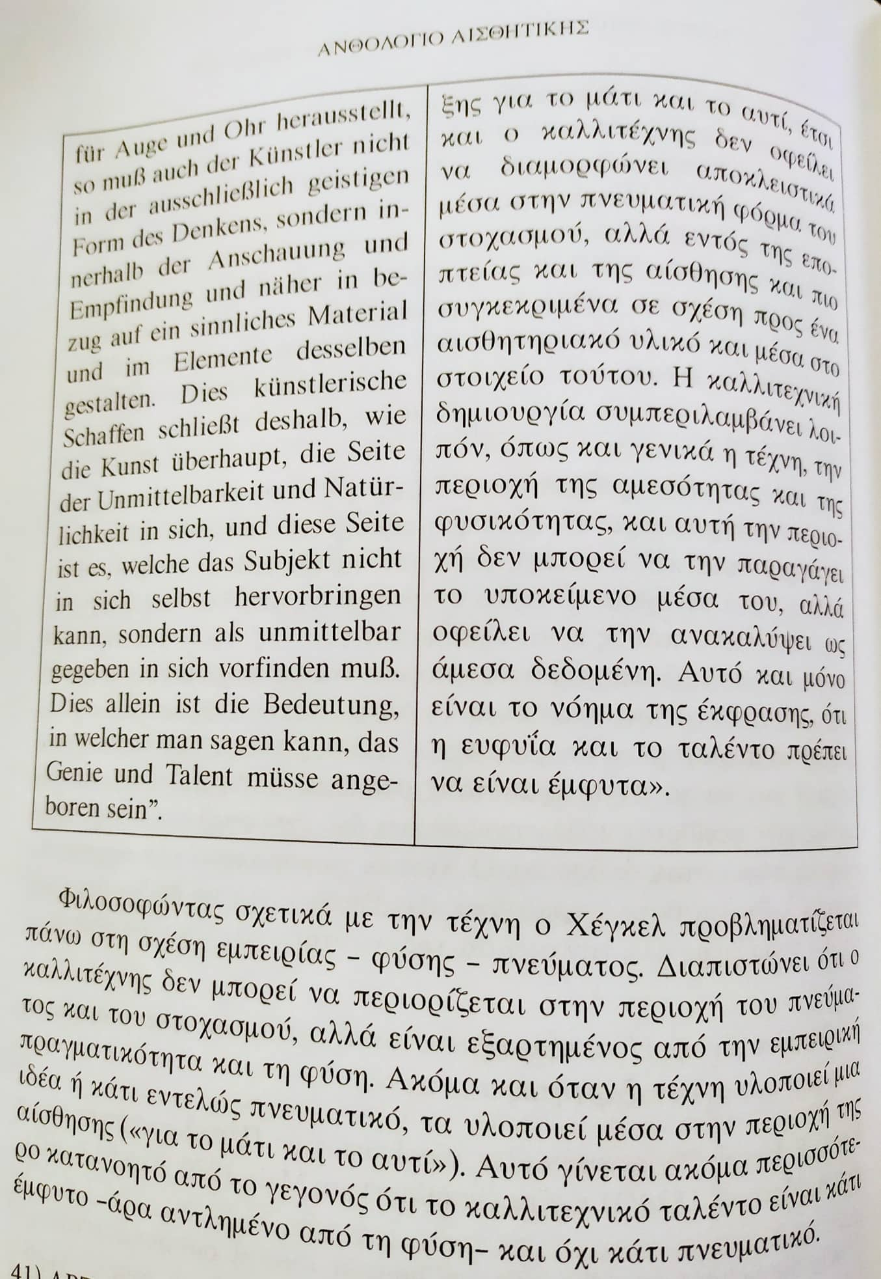

Slide 17
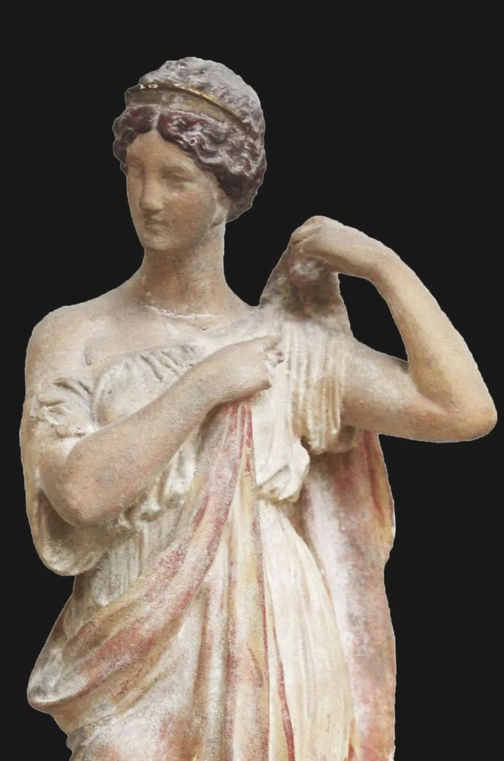
4th Century B.C.·!, Ancient GREECE (Beotia). — «·TANAGRA figurine arranging garments·» (11·inches·high·!!!, facsimile). • In Ancient Greece, by the last quarter of the fourth century B.C., a new repertoire of TERRACOTTA figurines entered the market. — Appreciated for their naturalistic features, preserved pigments, variety, and charm, these figurines are known as TANAGRAS, from the site in Boeotia where great numbers of them were found. • The majority of Tanagra figurines depict FASHIONABLE WOMEN or GIRLS, elegantly wrapped in thin himations (cloaks), and sometimes wearing broad-brimmed hats and holding wreaths or fans. • Previously, in the 5th and 4th (first part) centuries B.C., terracotta statuettes had been produced in Athens primarily for religious purposes, or as souvenirs of the theater. • In contrast, the entirely new repertoire of TANAGRA terracottas was based on an intimate examination of the personal world of mortal women and children, occasionally young men, and other characters, who are believed to have had their origins in the "New Comedy" of MENANDER (ca·342-292·B.C., Greek comic author, disciple of the Greek philosopher THEOPHRASTUS [ca·371-288 B.C.).

Slide 18
